Slide 1
ИТ профессии: сегодня и завтра.
Дружинин Николай
Технический директор
группы компаний
Ай-Ти-Про
Notes:
Добрый день, уважаемые коллеги, меня зовут Дружинин Николай, я технический директор группы компаний Ай-Ти-Про.
Сегодня мы совместно с коллегами из компании Цезурити проводим вебинар, посвященный защите компании от целенаправленных атак.
И для начала я хотел немного ввести вас в курс дела.

Slide 2
Компания «Ай-Ти-Про»
www.it4pro.ru
Наша миссия:
Мы помогаем улучшить управляемость и конкурентоспособность организаций и предприятий за счет использования современных информационных технологий.
Приобретенный опыт и постоянное развитие компетенций позволяют нам предлагать эффективные и качественные решения.
Достижения
Опыт работы: >10 лет на рынке | >85 выполненных проектов
Компетенции: >35 партнерских статусов | 25 специалистов
Комплексный подход: 11 ИТ направлений | 20 собственных ИТ решений
Notes:
Мы позиционируем себя как региональный интегратор. И все время, что мы присутствуем на рынке, мы так или иначе касаемся вопросов ИБ возникающих у наших клиентов. Также мы уже долгое время стараемся развивать рынок ИБ в регионе и рассказывать нашим клиентам о современных тенденциях в области ИБ. До сего момента мы делали это на своих клиентских семинарах. Сегодня попробуем новый формат, надеюсь этот опыт продолжится и выльется в серию вебинаров по тематике ИБ.
И немного про себя. С темой ИБ я дружу давно, на прошлых семинарах Ай-Ти-Про меня можно было лицезреть в образе докладчика по различным прикладным вопросам ИБ. Еще я долгое время являюсь преподавателем в костромских ВУЗах – преподаю предмет Безопасность Информации.

Slide 3
ИТ профессии “в быту”

Slide 4
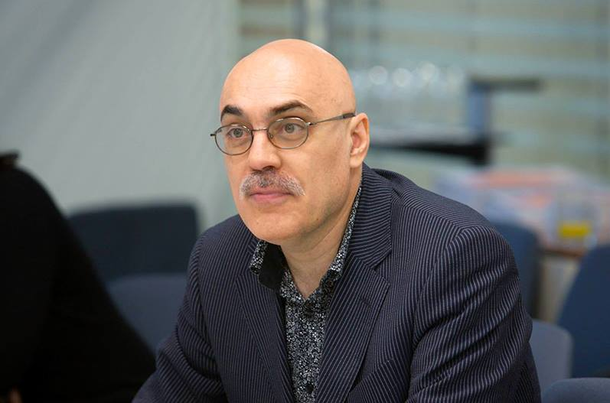
Закат профессий
Не задавайте себе вопроса: «Какой я профессии?». Лучше подумайте о тех практиках, которыми вы можете заниматься, для выполнения которых у вас есть навыки и знания, а также хватает личностных компетенций. Тогда у вас не будет проблем «смены профессии» или «судьбоносного жизненного выбора». Знания и навыки приходят и уходят, и это не проблема – учимся и переучиваемся мы всю жизнь. Проблема, если вы вдруг попытаетесь думать о них как о чём-то стабильном, как о «профессии». Сдвинуться с места в этом случае будет крайне тяжело, тем более что ведь далеко не всех извозчиков возьмут в таксисты.
http://erazvitie.org/article/zakat_professij
Левенчук Анатолий
Эксперт в области методологии системной инженерии и инженерного менеджмента.

Slide 5
А как же это?

Slide 6
Мы все под прессом “гонки технологий”
ИТ
тренды
Машинное обучение и искусственный интеллект (ML)
Блокчейн
Big Data
Виртуальная реальность (VR)
Интернет вещей (IoT)
Дополненная реальность

Slide 7
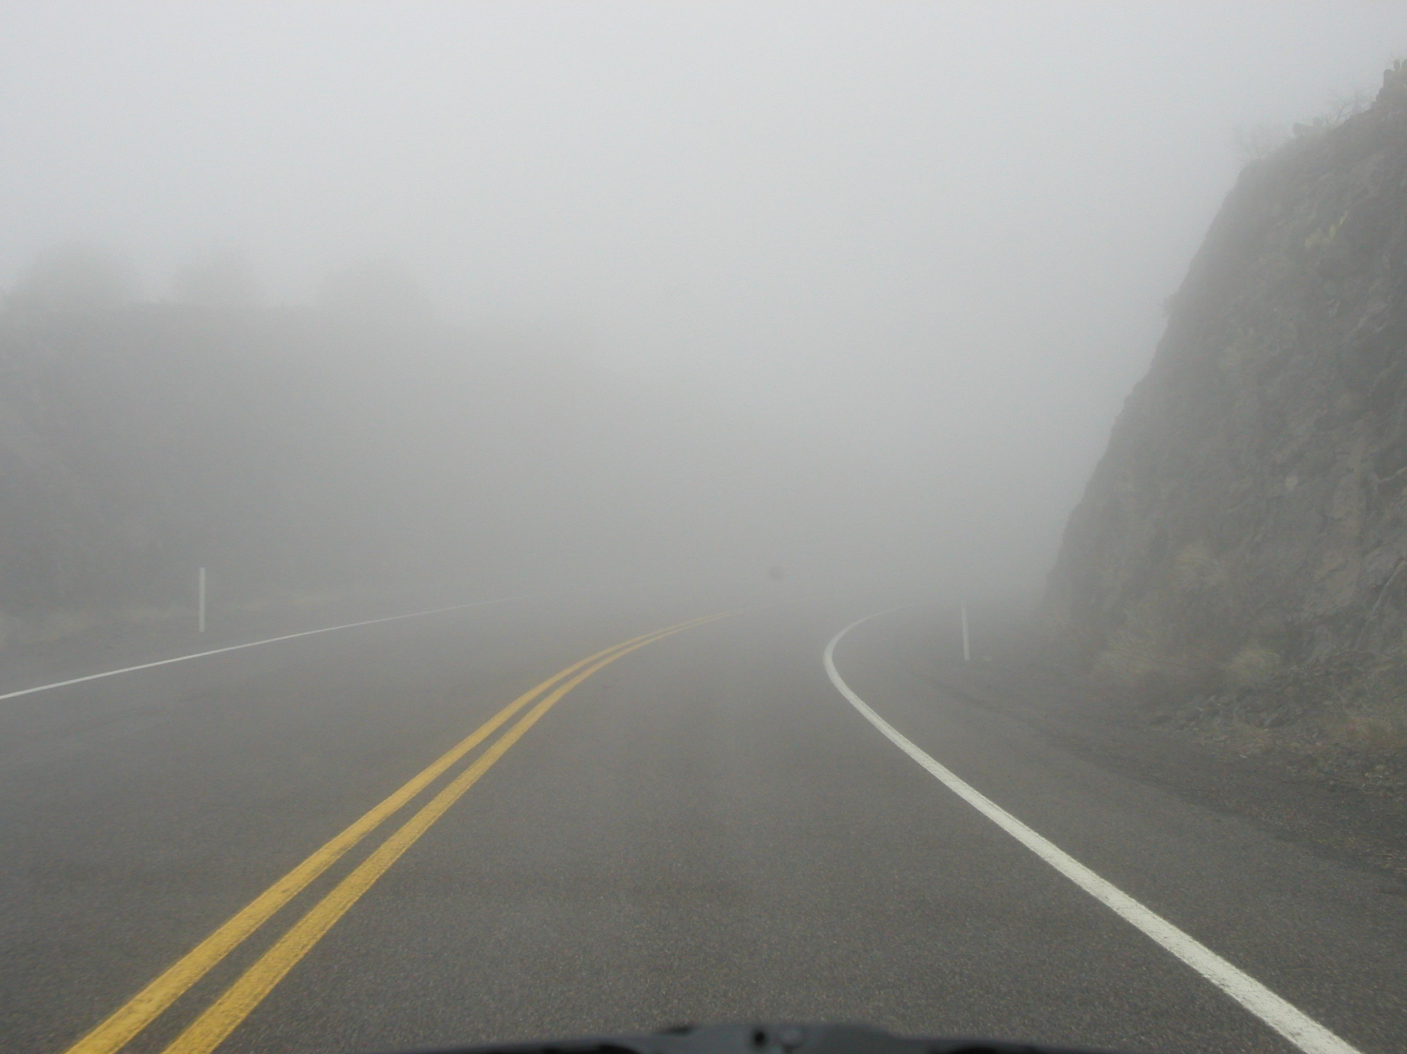
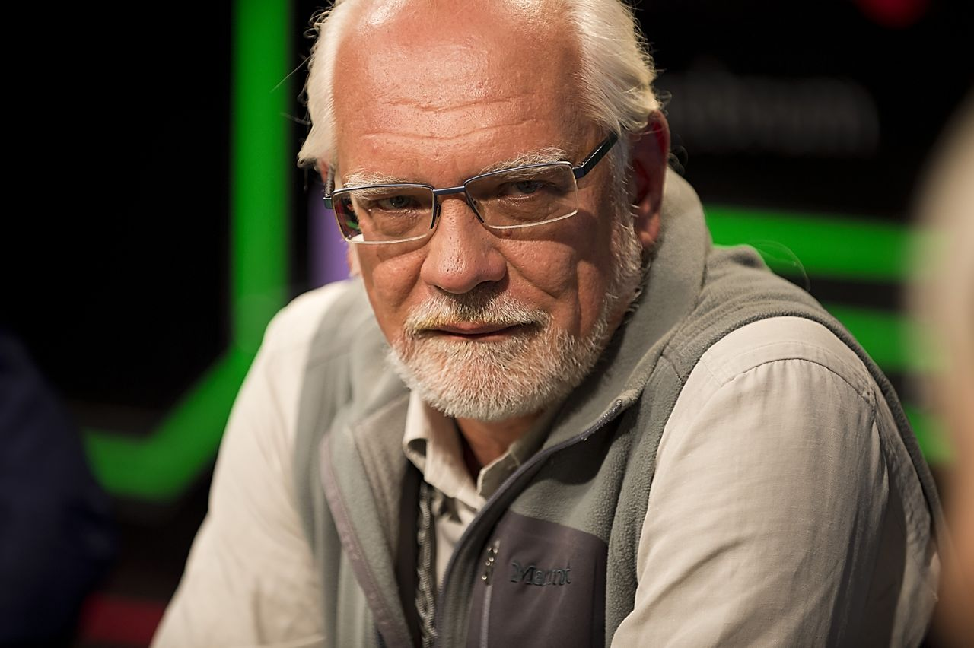
Директор по маркетингу сервисов компании «Яндекс» Андрей Себрант

Slide 8
Сегодня
Постепенный закат профессий связанных с обслуживанием ИТ систем (системные администраторы, администраторы БД, специалисты, обслуживающие АИС например 1С - их всех потеснили и теснят облачные технологии - IaaS, SaaS)
Бурный рост профессий связанных с разработкой систем. Сейчас очень нужны разработчики, тестировщики и т.п. Однако рынок труда этих специалистов сейчас уже находится на пике (это видно по косвенным признакам, например глубине разделения труда) и в ближайшие 5-10 лет наметится спад
Осторожный рост профессий, связанных с ИБ. Специалисты востребованы, но есть много не афишируемой специфики.
Бизнес-аналитики. Сегодня спрос на них появился и растет, но все еще впереди.

Slide 9
Сисадмин – пример увядающей профессии
В облаке есть все … офис и 1С.
На рабочем месте есть Windows 10 и магазин приложений …
Мобильные клиенты приучили что все можно получить через “один клик” …
В сетях появились “магические” протоколы автоконфигурации …
Зачем нужен админ?
Зачем нужен “1С-ник”?

Slide 10
Разработка – пример бурного роста
Программист – “frontend”
Программист – “backend”
Системный программист
Еще много разных программистов – разделение труда в сфере разработки уже произошло и оно достаточно глубоко.
Тестирование систем – разделение труда идет
Бизнес-аналитики – появился спрос, спрос будет только расти в ближайшие 5 лет, потому что сложность систем ИТ увеличивается.
Появился спрос на инженеров DevOps

Slide 11
Безопасность – пример туманного будущего
Системы все сложнее, безопасность все хуже
Нет запроса от бизнеса (почти)
Сильное регулирование со стороны государства
Закрытый внешний рынок
Как результат – много компаний обеспечивающих “бумажную” безопасность и почти нет тех, кто обеспечивает “практическую” безопасность.

Slide 12
Штучная работа
Менеджеры проектов (знакомые с гибкими методиками проектирования типа Scrum)
Менеджеры по продажам проектов

Slide 13
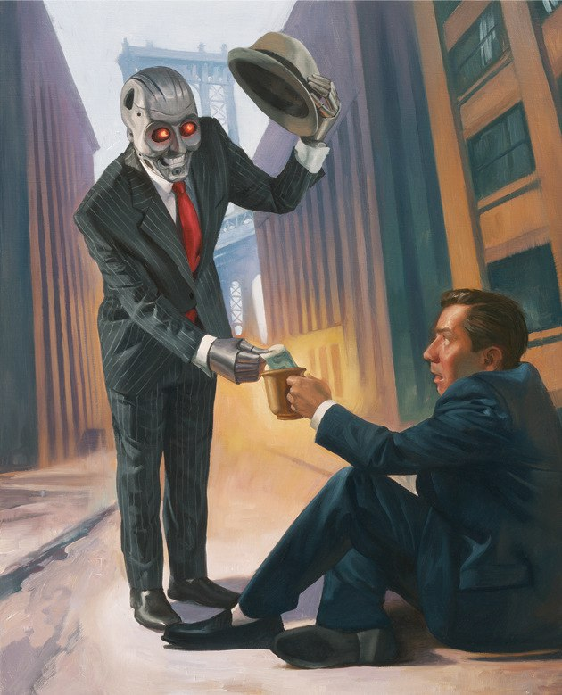
Завтра?

Slide 14
Герман Греф - "Век программистов закончился"
«На сегодняшний день ключевым трендом, касающимся буквально всего, является диджитализация, то есть уход в онлайн предоставления подавляющего количества услуг»

Slide 15
Цифровая трансформация
Классический бизнес
Продаем offline
Классические маркетинг и реклама
Бизнес в сети
Покупаем и продаем через Интернет
Маркетинг и реклама в Интернет но по классическим канонам
Цифровой бизнес
Вообще все дела ведем через Интернет
Маркетинг и реклама в соцсетях
Бизнес модели строим на основе данных о поведении потребителя

Slide 16
Кто будет нужен завтра?
Инженеры данных
Инженеры для систем машинного обучения
Инженеры сложных систем
Идеологи новых Бизнес-Моделей
Возможный вариант ближайшего будущего
Есть прогноз от АСИ и Сколково - сайт atlas100.ru

Slide 17
С позиции работодателя …
В Костроме есть работодатели в сфере ИТ
Работодатели уже поняли, что придется встраиваться в образовательную цепочку
В ВУЗе мы уже работаем
В школе ищем пути соприкосновения и обоюдной пользы

Slide 18
Кто есть в Костроме на сегодня?
ИТ компании
Костромы
Компании разработчики
Разработка сайтов
Сервисные компании
Компании, автоматизирующие бизнес
(в основном на 1С)
Интеграторы
ИТ отделы ювелирных компаний

Slide 19
Позиция ИТ работодателей на сегодня …
Дайте хоть каких специалистов но побольше! (На рынке труда нужна конкуренция)
Вот научишь его, а он уйдет от тебя …
Не будешь учить – точно уйдет.
Мы готовы сотрудничать, но не всегда понимаем КАК.

Slide 20
Вопросы?
Спасибо за внимание!
Дружинин Николай
n.druzhinin@it-kostroma.ru

Slide 21
Ссылочная
Закат Профессий http://erazvitie.org/article/zakat_professij
Атлас профессий будущего АСИ и Сколково http://atlas100.ru/
Греф про программистов РИА Новости https://ria.ru/society/20171020/1507247270.html

